Slide 1
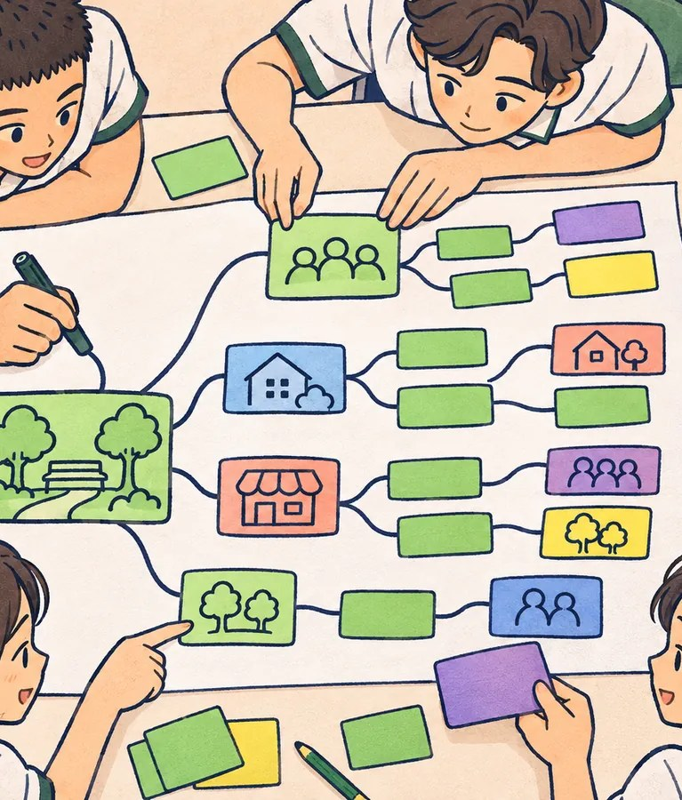
공동체
중3 · 책임 있는 의사 결정하기
공동체의 의사 결정이 공동체에 미치는 영향 탐색하기
한 공동체의 결정은 누구에게, 어떻게 영향을 줄까?
[9사회정서03-03] · 45분

Slide 2
중3 · 공동체 · 공동체의 의사 결정이 공동체에 미치는 영향 탐색하기
2 / 15
여는 영상 준비 중
Notes:
약 25초. 소리를 켜고 틀어 주세요. 끝나면 핵심 질문으로 넘어갑니다.

Slide 3
중3 · 공동체 · 공동체의 의사 결정이 공동체에 미치는 영향 탐색하기
오늘의 질문
한 공동체의 결정은 누구에게, 어떻게 영향을 줄까?
3 / 15
Notes:
수업을 열며 ‘이 교실에는 틀린 감정이 없어요’라고 먼저 말해 주세요. 오늘은 결정을 비판하는 시간이 아니라 ‘누가, 어떻게 영향을 받았나’를 살피는 시간이라고 알려 줍니다.

Slide 4
중3 · 공동체 · 공동체의 의사 결정이 공동체에 미치는 영향 탐색하기
이 시간이 끝나면
1
한 결정의 1차·2차·3차 영향을 나눠 말할 수 있어요.
2
결정에 영향 받는 사람(이해관계자)을 빠짐없이 찾을 수 있어요.
3
영향을 살펴 더 나은 결정 기준을 제안할 수 있어요.
4 / 15

Slide 5
중3 · 공동체 · 공동체의 의사 결정이 공동체에 미치는 영향 탐색하기
오늘의 여정 45분
도입
5분
이해하기
10분
연습하기
15분
적용하기
10분
정리
5분
나를 놀라게 한 결정
물결처럼 퍼지는 결정
우리 사례 영향 지도
더 나은 결정 기준
내 결정의 물결
5 / 15

Slide 6
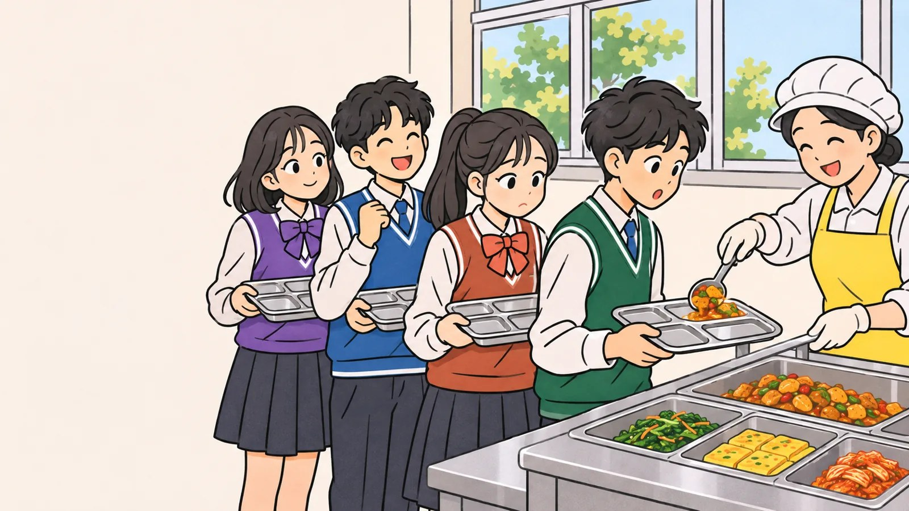
중3 · 공동체 · 공동체의 의사 결정이 공동체에 미치는 영향 탐색하기
도입 5분
나를 놀라게 한 결정
1. 최근 학교나 반에서 바뀐 결정 하나를 떠올려요.
2. 그때 내 느낌은? 모둠에서 돌아가며 말해요.
“예상한 영향과 실제 영향이 달랐나요?”
“누구에게 더 큰 영향을 줬을까요?”
“그 결정은 누가 내렸나요?”
6 / 15
Notes:
예: 급식 메뉴 변경, 자리 배치 방식, 축제 장소, 휴대폰 보관 규칙, 시험 일정. 결정 자체를 공격하거나 특정 선생님을 비판하는 쪽으로 흐르지 않게, ‘누가 어떤 영향을 받았나’에 초점을 둡니다. 말하고 싶지 않은 학생은 패스할 수 있습니다.
발문: 예상한 영향과 실제 영향이 달랐나요? / 누구에게 더 큰 영향을 줬을까요? / 그 결정은 누가 내렸나요?
시간: 5분

Slide 7
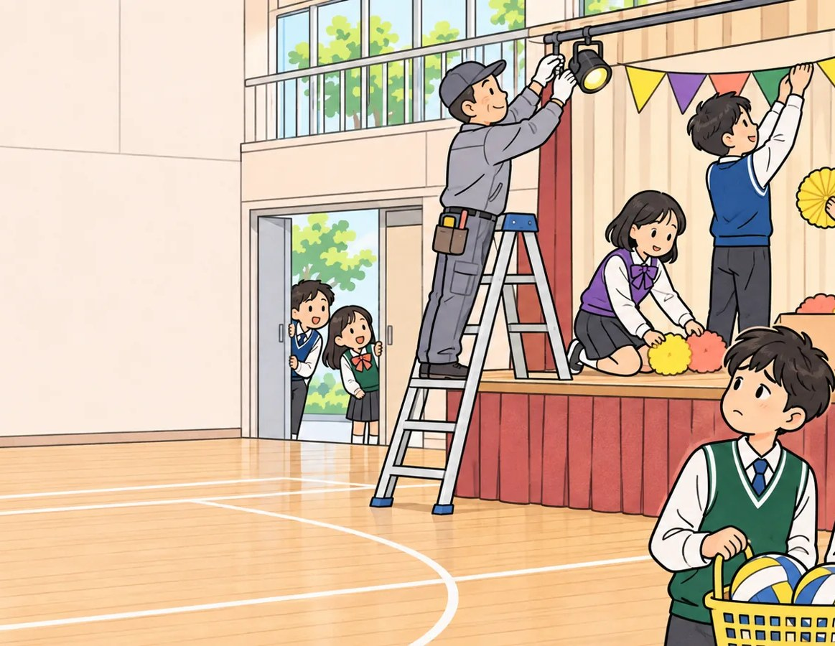
중3 · 공동체 · 공동체의 의사 결정이 공동체에 미치는 영향 탐색하기
이해하기 10분
이 결정, 누가 먼저 떠오르나요?
학생회가 올해 축제를 운동장 대신 체육관에서 하기로 정했어요. 비 걱정은 사라졌지만, 체육관은 2주 동안 축제 준비로 묶여요.
공연하는 동아리
체육관을 쓰던 배구부
축제를 보러 오는 가족
무대를 세우고 치우는 분들
체육 수업을 듣는 학생들
· 영향 받을 사람 중 가장 먼저 떠오른 쪽을 골라요.
7 / 15
Notes:
결과가 갈리는 것 자체가 ‘영향 받는 사람이 여럿’이라는 증거입니다. 적게 나온 보기(무대를 세우고 치우는 분들 등)를 가리키며 ‘잘 안 보이는 이해관계자’를 짚어 줍니다.
시간: 3분

Slide 8
중3 · 공동체 · 공동체의 의사 결정이 공동체에 미치는 영향 탐색하기
이해하기 10분
결정은 물결처럼 퍼져요
1차 영향 · 바로
결정이 곧바로 바꾸는 것이에요.
체육관 공사 → 체육 수업이 운동장으로
2차 영향 · 이어서
1차 영향 때문에 따라오는 변화예요.
→ 비 오는 날엔 교실 수업, 배구부 연습 중단
3차 영향 · 오래, 멀리
시간이 지나며 생기는 간접 변화예요.
→ 한 학기 동안 몸 움직일 시간이 줄어요
생각해 봐요
“3차 영향을 떠올리는 게 왜 어려울까요?”
“어떤 결정이 3차 영향이 클까요?”
8 / 15
Notes:
1차에서 3차로 갈수록 ‘확실함’은 줄고 ‘상상’이 늘어납니다. 근거 없이 부풀린 이야기(음모론)와 그럴듯한 추론을 구분하도록, 3차 영향에는 ‘왜 그렇게 생각해?’를 꼭 묻습니다. 이렇게 영향을 여러 단계로 따라가는 생각법을 ‘체계적 사고’라고 부른다고 덧붙여도 좋습니다.
발문: 3차 영향을 떠올리는 게 왜 어려울까요? / 어떤 결정이 3차 영향이 클까요?
시간: 4분

Slide 9
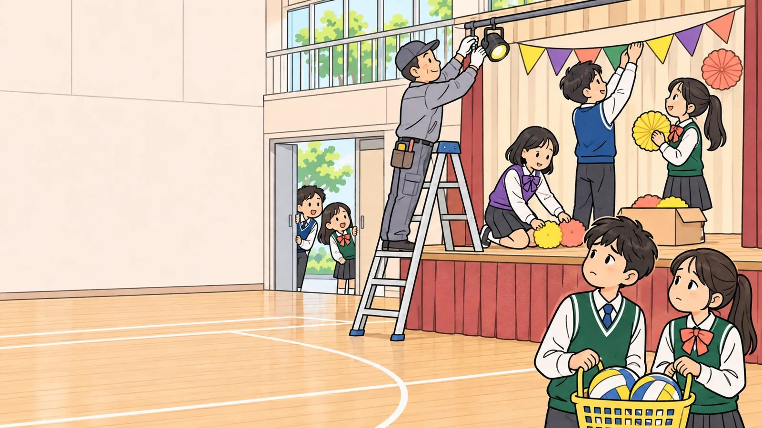
중3 · 공동체 · 공동체의 의사 결정이 공동체에 미치는 영향 탐색하기
이해하기 10분
숨은 이해관계자 찾기
· 그림에서 이 결정의 영향을 받는 사람을 모두 찾아요.
· 직접 겪는 사람 · 준비하는 사람 · 목소리가 작은 사람
생각해 봐요
“가장 놓치기 쉬운 사람은 누구인가요?”
“결정하기 전에 이런 분석이 있었을까요?”
9 / 15
Notes:
이해관계자 지도: 가운데에 결정을 쓰고, 영향이 클수록 가까이 적습니다. 목소리가 작은 사람(1학년, 가족, 시설·행정 담당 분, 소리가 신경 쓰이는 이웃 등)을 함께 찾아봅니다.
발문: 가장 놓치기 쉬운 사람은 누구인가요? / 결정하기 전에 이런 분석이 있었을까요?
시간: 3분

Slide 10
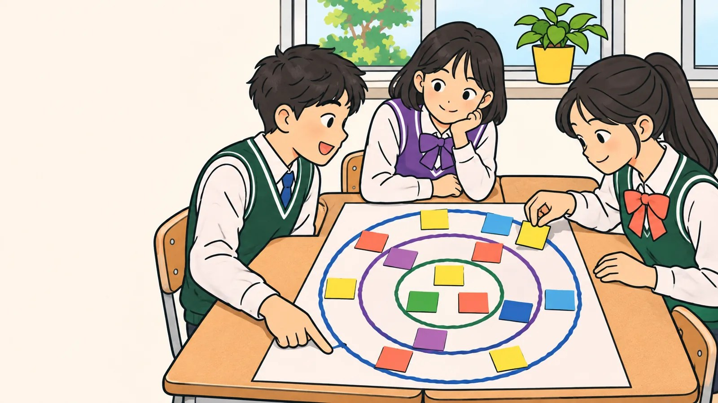
중3 · 공동체 · 공동체의 의사 결정이 공동체에 미치는 영향 탐색하기
연습하기 15분
우리 사례 영향 지도
1. 모둠이 사례 하나를 골라요. 사례 카드도 좋아요.
2. 가운데 결정 → 1차 · 2차 · 3차 영향을 물결로 그려요.
3. 물결마다 영향 받는 사람을 적어요.
4. 숨은 이해관계자를 한 명 더 찾아요.
1차
2차
3차
영향 받는 사람
10 / 15
Notes:
패들렛 캔버스 대신 모둠 전지에 동그라미 세 겹을 그려 합니다(패들렛을 써도 됩니다). 사례는 자유롭게 고르되, 특정 선생님이나 특정 학생을 겨냥한 사례는 피합니다. 사례가 떠오르지 않는 모둠은 활동지 뒤 사례 카드(축제 장소·체육관 공사·채식의 날)를 씁니다. 발표는 다음 단계에서 합니다.
시간: 15분

Slide 11
중3 · 공동체 · 공동체의 의사 결정이 공동체에 미치는 영향 탐색하기
적용하기 10분
그냥 결정 vs 영향을 살핀 결정
그냥 결정
영향을 살핀 결정
많은 쪽으로 바로 정해요.
영향 받는 사람부터 찾아요.
정해진 뒤에 알려요.
정하기 전에 물어봐요.
불만은 나중에 들어요.
바꿀 수 있는 길을 남겨요.
· 카드를 뒤집어 짝지어 봐요.
· 우리 영향 지도에는 무엇이 빠졌나요?
11 / 15
Notes:
다수결 자체가 나쁜 게 아니라, 다수결 전에 ‘누구의 목소리가 빠졌나’를 살피는 단계가 필요하다는 점을 짚습니다.
시간: 3분

Slide 12
중3 · 공동체 · 공동체의 의사 결정이 공동체에 미치는 영향 탐색하기
적용하기 10분
더 나은 결정 기준 세 가지
1. 우리 사례가 더 좋았으려면 무엇이 필요했을까요?
2. 기준 세 가지를 제안 카드에 써요.
3. 모둠마다 발표하고 게시판에 붙여요.
12 / 15
Notes:
기준 예: 영향 받는 사람 모두에게 먼저 묻기, 미리(2주 전) 알리기, 대안 마련하기(배구부 연습 장소), 한 달 해 보고 다시 정하기. ‘정말 할 수 있는 제안인가?’를 함께 따져 봅니다. 27차시 사회 참여 프로젝트의 씨앗이 된다고 알려 줍니다.
시간: 7분

Slide 13
중3 · 공동체 · 공동체의 의사 결정이 공동체에 미치는 영향 탐색하기
정리 5분
내 결정의 물결
오늘 내가 한 결정 ‘__________’의 3차 영향은 ‘__________’일 것 같다.
· 아주 작은 결정도 괜찮아요. 예: 오늘 아침 늦잠
생각해 봐요
“내 결정에도 물결이 있다는 걸 느꼈나요?”
“그 물결을 어떻게 책임질까요?”
13 / 15
Notes:
‘모든 걸 내가 책임져야 한다’는 부담으로 흐르지 않게, ‘조금 더 멀리 내다보는 연습’ 정도로 마무리합니다. 수업을 닫으며 ‘이 교실에는 틀린 감정이 없어요’를 다시 말해 주세요. 다음 차시는 문제 해결 방안 평가입니다.
발문: 내 결정에도 물결이 있다는 걸 느꼈나요? / 그 물결을 어떻게 책임질까요?
시간: 5분

Slide 14
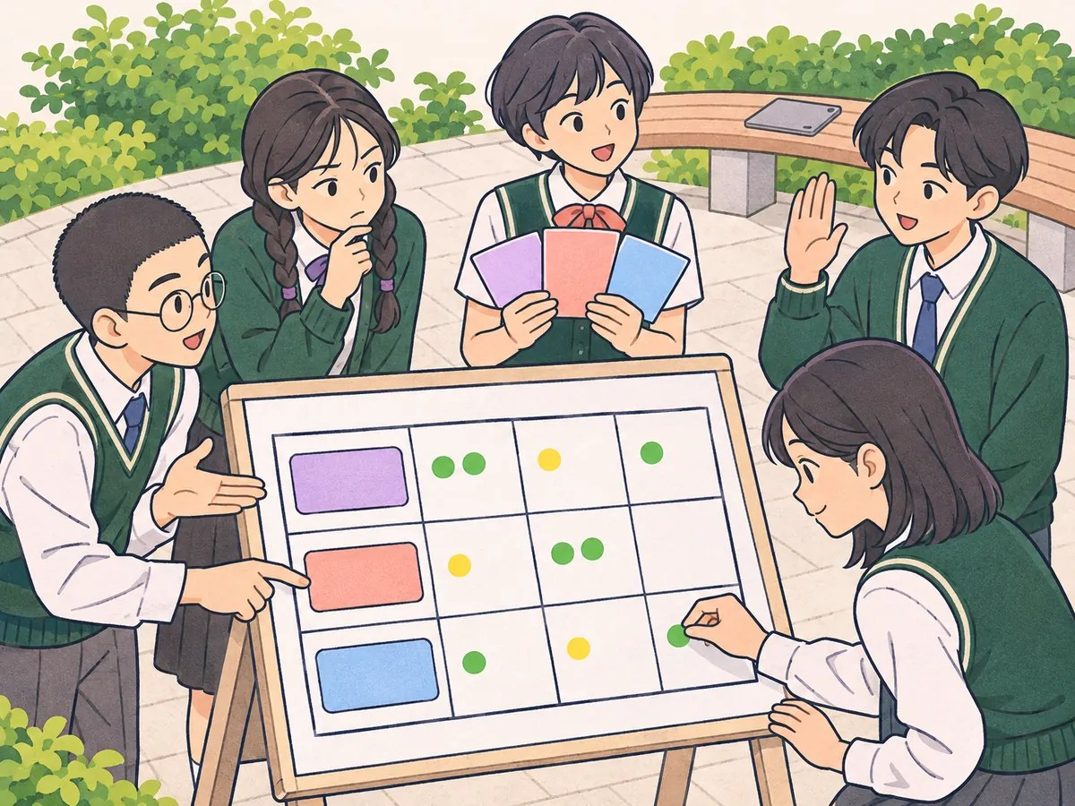
중3 · 공동체 · 공동체의 의사 결정이 공동체에 미치는 영향 탐색하기
정리
다음 시간
공동체 · 문제 해결하기 · [9사회정서03-04]
문제 해결 방안 평가하기
여러 해결 방안 중 어떻게 가장 좋은 것을 고를까?
14 / 15

Slide 15
한 결정은 물결처럼 퍼져요. 좋은 결정은 그 물결이 닿을 사람부터 살펴요.
오늘 수업에 함께해 주어 고마워요
Lev Lab 레브랩 · www.levlab.co.kr

